Slide 1
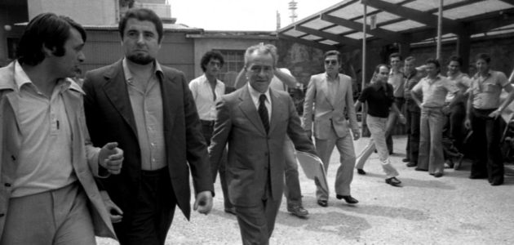
Convegno Nazionale
Luigi Mara e Medicina Democratica:
la stagione del modello operaio di lotta alle nocività
Sabato 20 ottobre 2018 9.00 – 18.00
Aula Magna dell’Università Via Festa del Perdono, 7 20122 Milano
Epidemiologia
come Giano Bifronte
Paolo Ricci

Slide 2
Ambivalenza dell’Epidemiologia verso la Prevenzione
Preminenza storica dell’ osservazione epidemiologica su quella sperimentale nello stabilire “associazioni causali”
febbre puerperale
colera
pellagra
IPA
benzene
campi elettromagnetici
…………………..

Slide 3
L’ambiente di lavoro luogo previlegiato dall’osservazione epidemiologica per somiglianza all’ambiente sperimentale
uguale sesso
uguale età
uguale ceppo
uguale modus vivendi
esposizione pre-determinata (dose-risposta)
morte indotta e verifica autoptica
CAVIE

Slide 4
Era una città di mattoni rossi, o di mattoni che sarebbero stati rossi, se fumo e ceneri lo avessero permesso[..]
La città aveva tante strade larghe, tutte molto simili l’una all’altra, e molte strade piccole ancora più simili l’una all’altra, abitate da persone parimenti uguali l’una all’altra, che entravano e uscivano tutte agli stessi orari, con lo stesso rumore, sugli stessi marciapiedi, per fare lo stesso lavoro, e per le quali ogni giorno era uguale a ieri e a domani, e ogni anno l’equivalente di quello passato e di quello a venire.
Coketown (Charles Dickens, Tempi difficili 1854)

Slide 5
Fine del secolo del lavoro
Exp versus non-Exp → misclassificazione
LAVORO | VITA
Precarietà | Mobilità (denominatore?)
Tecnologia | Determinanti di classe sociale (blu/withe collers?)
Migrazioni

Slide 6
Diluizione evidenza
Conflitto d’interessi
aumento rumore di fondo
amplificazione limiti delle evidenze e dell’ incertezza dei risultati

Slide 7
Che fare?
Riequilibrare l’Epidemiologia con altre discipline
per il giudizio di cancerogenicità
Ricerca eziologica
Sanità Pubblica
Diversificare l’evidenza esigibile
Incertezza residua
Principio di precauzione

